Slide 1
线性表，STL
——成都七中 nzhtl1477

Slide 2
大家好~
我是nzhtl1477
一般人就叫我lxl，由乃
来给大家讲数据结构

Slide 3

为什么要学数据结构
这对我NOIP有帮助吗？

Slide 4
数据结构拿来做什么题
比如有的题你写暴力会TLE
具体来说比如：
你需要维护一个长为n的序列（数组）a[i]
有m个操作：
1.把a[l],a[l+1]...a[r]都加上x
2.询问a[l]+a[l+1]+...+a[r]的值

Slide 5

数据结构拿来做什么题
这玩意直接暴力复杂度是O( n^2 )，勉强可以通过n <= 20000的数据
但是如果用一种数据结构维护，大概可以在同等时间通过 n <= 5000000的数据

Slide 6

数据结构拿来做什么题
你如果碰到出了n=5000的出题人，那你很幸运，AC啦~
但是正经的出题人至少会出n=100000

Slide 7
今天讲的内容
1.线性表：队列，栈，随机访问线性存储表（数组），链表
2.STL：queue,stack,vector,priority_queue,set,map
3.线性优化：前缀和与差分，单调队列

Slide 8
队列

Slide 9
什么是队列啊
可以理解为排队买东西
排队的时候肯定是先排的人先买到东西，毕竟没有人愿意比自己晚来的人排在自己前面
这个也就是“先进先出”
支持的操作：
1.push：有一个人来买东西，排在队列最后面
2.pop：有一个人买到了东西，就走了
（演示一下）

Slide 10
队列能用来干什么
比如遍历一个图，广度优先算法BFS

Slide 11
STL queue
头文件：#include <queue>
建立一个队列queue < 类型 > q;
加入一个新的元素q.push( a )
询问队首元素q.front()
弹出队首元素q.pop()
队里面有多少个元素q.size()

Slide 12
手写队列
既然有STL为什么要手写
因为stl的队列常数比较大
而且手写队列也相当方便
比如 P2827 蚯蚓 这道臭名昭著的题就卡常数，如果使用stl的队列，即使是复杂度正确的算法也只能获得65分的好成绩

Slide 13
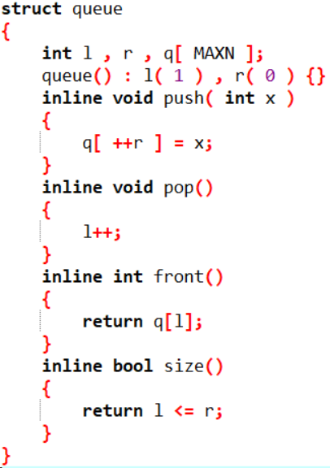
手写队列
这个是普通的队列写法

Slide 14
循环队列
注意到这个写法存在什么问题：
这个l是只增的，所以我们访问多少个元素就必须开多大的数组
一般队列中元素会比较少，但是总共访问过的元素会很多，怎么办呢
循环队列

Slide 15
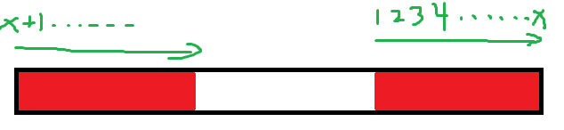
循环队列
假设队列里面元素个数不可能超过数组长度
当队列数组用完的时候，我们再插入元素，直接把他放到队列的最前面
由于队列里面元素个数不可能超过数组长度，所以不会覆盖

Slide 16
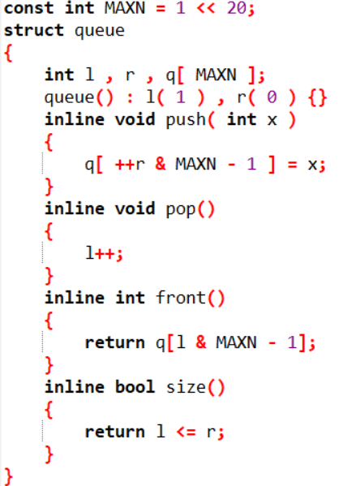
手写队列
这个是不会变慢的循环队列
因为&比%快很多

Slide 17
Luogu1443 马的遍历
有一个n*m的棋盘(1<n,m<=400)，在某个点上有一个马,要求你计算出马到达棋盘上任意一个点最少要走几步

Slide 18
Solution
可以考虑使用一个队列来维护从马的原点开始走，走x步以内能到哪些点
初始化：开一个队列，插入原点
记录一下一个点是否被访问过，避免从a走到b，然后又从b走回a这样的情况
以及每个点最少要走几步才能到

Slide 19
Solution
每次从队列中取出队首元素，因为队列有先进先出的性质，所以这个队首元素一定需要走的步数不比队列里面其他点多
然后我们看一下队首元素能到哪些位置：
如果这个位置之前到达过，那就出现了a走到b，然后又从b走回a这样的情况，我们直接不管了
否则把那个位置加入队列
这样重复直到队列为空
（演示一下）

Slide 20
Solution
复杂度？
由于每个位置最多进入一次队列，所以总复杂度是O( nm )的
这个其实就是图的广度优先搜索BFS，由于找不到合适的队列例题所以拿过来讲了

Slide 21
单调队列
维护一个数据结构，支持：
1.在最后插入一个元素
2.删除最前面的元素
3.询问所有还在的元素里面的最大值

Slide 22
单调队列
“如果一个选手比你小还比你强，你就打不过他了”
具体意思就是说，如果一个后入队的数b比一个先入队的数a大，那么先入队的这个数a就没有意义了
首先，肯定是a先比b从队列中弹出
其次，b的值比a大

Slide 23
单调队列
这样我们得到了一个O(1)push，pop和查询最大值的数据结构
只需要维护一个按照权值递减，按照入队时间递增的序列，每次在上面操作即可

Slide 24
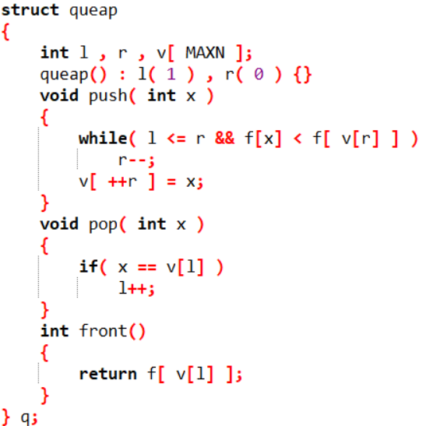
单调队列

Slide 25
清华数据结构课 CST2019 1-4 Jump
一只跳蚤在练习跳跃。它面前有 n 个格子，编号为 1 ~ n。一开始，跳蚤在 1 号格子上。
跳蚤的目标是，通过 1 次或多次跳跃，从 1 号格子恰好跳至 n 号格子。已知当跳蚤在第 i (1 ≤ i < n) 个格子上时，可以花费 t[i] (0 < t[i] < 10^9) 个单位时间跳至满足 l[i] ≤ j ≤ r[i] 的第 j 个格子上。
另外，所有 l[i] 和 r[i] 满足：
① i < l[i] ≤ r[i] ≤ n
② l[i] ≤ l[i + 1]
③ r[i] ≤ r[i + 1]
现在跳蚤想要最小化跳跃的总时间，你能帮它吗？
2 <= n <= 1,000,000

Slide 26
Solution
考虑使用动态规划算法来解决这个问题
我们转化一下问题，从n号格子跳到1号格子，每次可以从一个区间[l_i,r_i]以t_i的代价跳到i位置
用f[i]来表示跳到第i个位置的最小代价，那么我们有f[i] = t[i] + min( f[j] ) , 这里j从l[i]到r[i]
由于题目中限制了l[i] <= l[i + 1]，r[i] <= r[i + 1]，并且我们动态规划是从n转移到1的，所以我们可以使用单调队列（即queap）来维护当前区间内的最小值来优化转移的时间复杂度，最后输出f[1]即可
不考虑读入时间时，此题总时间复杂度为O( n )，空间复杂度为O( n )

Slide 27
栈

Slide 28
什么是栈啊
可以理解为薯片筒
这个也就是“先进后出”
支持的操作：
1.push：从栈最后面取出一片薯片吃掉
2.pop：把一片薯片从栈最后面放回去
（演示一下）

Slide 29
栈能用来干什么
可以用来模拟
单调栈
写防递归爆栈的手工栈
然后好像就…没了？

Slide 30
STL stack
头文件：#include <stack>
建立一个栈stack < 类型 > s;
加入一个新的元素s.push( a )
询问栈顶元素s.top()
弹出栈顶元素s.pop()
栈里面有多少个元素s.size()

Slide 31
手写栈
既然有STL为什么要手写啊
因为手写栈比stl::stack还好写

Slide 32
手写栈
int st[ MAXN ] , top;
查询栈头:a = st[ top ];
弹出栈头:top--;
查询并弹出:a = st[ top-- ];
入栈:st[ ++top ] = a;
栈内元素个数:top

Slide 33
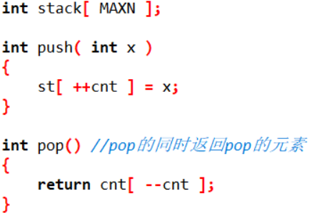
手写栈
一般我不习惯写结构体

Slide 34
Luogu1241 括号序列
定义如下规则序列(字符串)：
1．空序列是规则序列；
2．如果S是规则序列，那么(S)和[S]也是规则序列；
3．如果A和B都是规则序列，那么AB也是规则序列。
例如，下面的字符串都是规则序列：
()，[]，(())，([])，()[]，()[()]
而以下几个则不是：
(，[，]，)(，())，([()
现在，给你一些由‘(’，‘)’，‘[’，‘]’构成的序列，你要做的，是补全该括号序列，即扫描一遍原序列，对每一个右括号，找到在它左边最靠近它的左括号匹配，如果没有就放弃。在以这种方式把原序列匹配完成后，把剩下的未匹配的括号补全。

Slide 35
Solution
如果可以括号匹配，那一定是每个括号和最近的配对括号匹配，这样一直进行下去就可以匹配完整个序列
使用栈验证括号串是否正确的方法：遇到左括号就入栈，遇到匹配的右括号就出栈，否则不出栈；操作结束后，如果栈为空，则括号串正确，否则错误。

Slide 36
Solution
我们使用这样的方法，用一个栈来维护所有左括号
每次如果加入的是一个左括号，则入栈
如果是一个右括号，则看一下栈顶的括号是否和右括号匹配
如果不匹配，则输出-1
否则弹栈，继续扫序列 （演示一下）
O(n)

Slide 37
链表

Slide 38
链表
可以理解为一条链子
每块都和后面的另一块连着
1.pre：查询一个节点的前驱节点
2.suf：查询一个节点的后继节点
3.insert：在两个节点中插入一个节点
4.erase：删除一个节点
通过维护每个节点的前驱后继节点可以实现（演示一下）

Slide 39
链表
由于这个东西在NOIP中几乎没什么用，所以就不讲这个了
用链表存图的话其实用vector也是可以做到的，还更简单，建议大家使用vector

Slide 40
STL vector
头文件：#include <vector>
建立一个vector < 类型 > v;
加入一个新的元素v.push_back( a )
询问第i个元素v[i]
vector里面有多少个元素v.size()
注意size是unsigned，如果为0的时候-1会爆炸
清空v.clear()
（演示一下）

Slide 41
STL set
本质：功能受限的平衡树
头文件：#include <set>
建立一个set < 类型 > s;
加入一个新的元素s.insert( a )
删除元素s.erase( a )
查找元素s.find( a )
询问最小元素* s.begin()
询问最大元素* --s.end()

Slide 42
STL set
set里面有多少个元素s.size()
清空s.clear()
遍历
for( set < 类型 > :: iterator i = s.begin() ; i != s.end() ; ++i )

Slide 43
STL map
本质：功能受限的平衡树，可以当成一个支持奇怪的下标的数组
头文件：#include < map >
建立一个map < key , value > s;
加入一个新的映射s[a] = b
访问映射s[a]
清空s.clear()
遍历
for( map < key , value > :: iterator i = s.begin() ; i != s.end() ; ++i )
（演示一下怎么当成奇怪的下标的数组用）

Slide 44
STL priority_queue
本质：二叉堆
头文件：#include < queue >
建立一个priority_queue < 类型 > q;
这里有很多建立方法，如果这样写需要重载运算符，这里默认小根堆
插入元素q.push( a )
查询最小值q.top()
删除最小值q.pop()
大小q.size()

Slide 45
Luogu1090 NOIP2004合并果子
有n个物品，要把这些物品合成同一个物品
合并两个物品i，j的代价是a[i]+a[j]
合并之后产生一个新的重量是a[i]+a[j]物品
最小代价？

Slide 46
Solution
贪心，每次把两个最小的物品合并一定是最优的
用一个小根堆维护
每次把堆中最小和次小元素拿出来，然后合并成一个新的元素重新放回堆里面
O( nlogn )

Slide 47
例题
经典问题
给一个非负序列，输出前k小的子区间和
n,m<=100000

Slide 48
Solution
记S[l,r]为区间l->r的和
一定有S[l,r]<=S[l,r+1]，S[l,r]<=S[l-1,r]
用堆维护，先加入[1,1],[2,2]...[n,n]所有区间
然后每次取出一个最小的区间[l,r]
如果l!=1&&[l-1,r]没有用过，则加入堆中
如果r!=n&&[l,r+1]没有用过，则加入堆中
复杂度O( (n+k)log(n+k) )

Slide 49
前缀和与差分

Slide 50
前缀和是什么
给一个序列
定义pre[i]为前i个数的和
pre[i] = pre[i – 1] + a[i];
查询区间[l,r]的和即为pre[r] – pre[l – 1]

Slide 51
只能求和吗？
当然不是
只要是存在逆运算的都可以维护
比如区间xor和
pre[i] = pre[i – 1] + a[i];
区间[l,r]的xor和为pre[r] ^ pre[l – 1]

Slide 52
只能维护序列吗？
当然不是
比如二维前缀和
或者各种奇奇怪怪的玩意

Slide 53
二维前缀和
给一个矩阵
每次查一个矩形的和

Slide 54
二维前缀和
定义pre[i][j] = pre[i – 1][j] + pre[i][j – 1] – pre[i – 1][j – 1] + a[i][j]
其实pre[i][j]表示的就是(i,j)左下角的一个子矩形

Slide 55
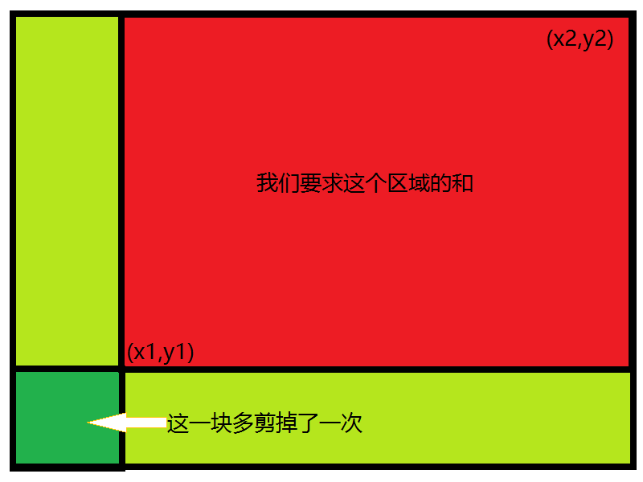
查询
查询(x1,y1)到(x2,y2)
答案即为
pre[x2][y2]
-pre[x1-1][y2]
-pre[x2][y1-1]
+pre[x1-1][y1-1]
可以看图理性理解

Slide 56
差分
什么是差分啊
刚刚讲的其实就是差分

Slide 57
蛤？
比如一维前缀和里面
把[l,r]的和转化为pre[r]与pre[l-1]的差
这一步其实就叫差分了

Slide 58
差分的用途
很多东西直接统计起来比较复杂
或者得不到好的复杂度
然而如果具有可减性
即可以通过差分来解决问题或者降低复杂度

Slide 59
Luogu1719 最大加权矩形
给定一个矩阵，求里面一个和最大的子矩形
n<=120

Slide 60
Solution
暴力枚举子矩形的复杂度？
左端点有O(n^2)种情况，右端点有O(n^2)种情况
枚举到子矩形如何算出矩形和？
使用二维前缀和的方法
总时间复杂度O( n^4 )，常数很小可以通过

Slide 61
Thanks for listening

